Slide 1
OXO产品概述
阿尔卡特企业解决方案部 业务发展经理 徐白

Slide 2
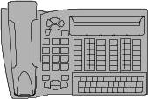


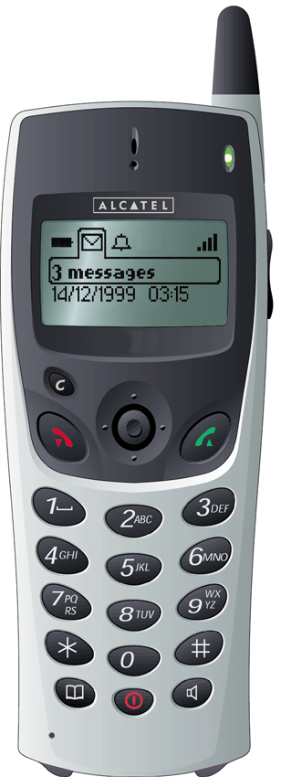

OmniPCX Office 交换机
CTI
语音信箱
服务器
呼叫管理
模拟话机
Internet
业务/应用
E-mail
服务器
VoIP
多媒体 PC
LAN 业务
服务器
(Linux OS)
数字话机
Reflexes
Fax
IP Reflexes
分组交换
基础架构
电路交换
基础架构
DECT
网络
标准 PC
DECT 手机
ADSL/ISDN
PSTN/ISDN
公网
INTERNET
Notes:
As you can see OmniPCX Office packages the server, packet and circuit infrastructures and all embedded applications for :
telephony
CTI/TAPI
e-mail
Internet services
Network services
With one unique product, OmniPCX Office provides a complete offer for Voice and Data communication working on 2 infrastructures and compatible with all types of interfaces (Reflexes, Soft phones, IP Reflexes, analogue phones, Dect sets…).
In this case one bundle answers all the SME’s needs.

Slide 3
中小型企业领域方案详解

Slide 4
当用户需要办公语音通信系统时？

Slide 5
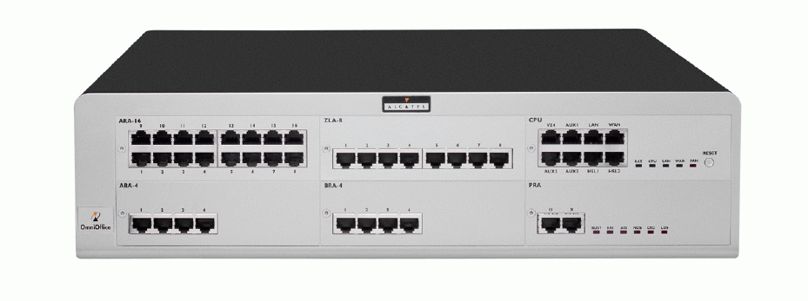


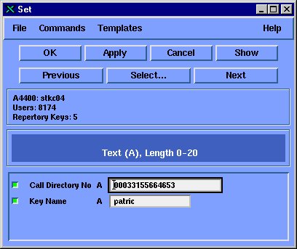
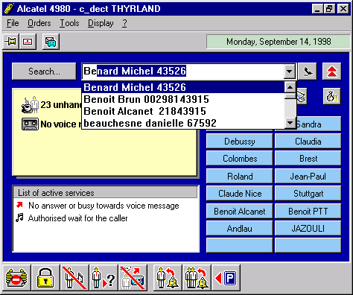









办公系统语音应用
用户容量和类型:
  可支持196个模拟电话用户（可支持来电显示）
  可支持200个数字电话用户
中继类型:
  二线环路模拟中继（可支持来电显示）
  ISDN 2B+D & 30B+D
  中国一号数字中继
  NGN中继
  … …
OXO支持多国语言，其中包括中文
中文语音指引
中文维护软件
中文帮助文件
数字话机中文显示
IP话机中文显示
中文CTI软件（ACD）
中文软电话（Pimphony）
… …
先进的
电话功能
PC软电话
移动
语音信箱
自动话务员
CTI
管理
ARS
第三方
应用
服务器 端
企业级通信构架
语音和数据
客户机端
话务台
传真
模拟话机
数字话机
IP电话
PC 软电话
DECT
基站
DECT
移动手机

Slide 6
当用户需要DECT移动通信系统时？

Slide 7
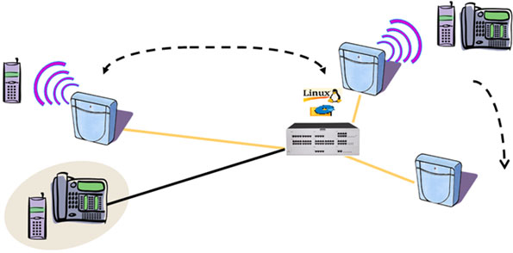
DECT移动通信系统语音应用
用户容量和类型:
  可支持60个基站
  可支持120个手机
与座机绑定
  Twinset
  共享号码
  共享语音信箱、个人助理
  共享呼叫转移、动态路由
漫游
无缝切换

Slide 8
当用户需要小型宾馆语音系统时？

Slide 9
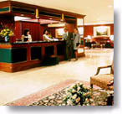
宾馆系统语音应用
用户容量和类型:
  可支持200个电话终端（包括客房）
中继类型:
  二线环路模拟中继（可支持来电显示）
  ISDN 2B+D & 30B+D
  中国一号数字中继
宾馆功能:
  房态管理（登记/登出、预付款、语言选择、房态信息…）、
  程控功能（叫醒服务、免打扰、DECT、DDI、语音信箱…）
  计费应用 反极性计费 Com口输出、IP输出
  PMS系统连接 Omnipcx Office Hotel Link（OHL）

Slide 10
当用户需要小型呼叫中心系统时？

Slide 11






小型呼叫中心系统语音应用
可内置ACD
中间件类型:
  内置的TAPI 2.0 服务器（可支持25个座席）,推荐方式
  外接TAPI2.1服务器
  内置的CSTA服务器
  外接CTSA 服务器
IVR / FAX
ACD
Voice mail
Recording
TTS
Email
…
本地配套:
  Voice Log(语音记录仪)，与OXO通过用户线相连
  IVR（自动语音应答系统），与OXO通过模拟用户线相连
  本地集成商
Supervisor & Reporting
Application Server
DB Server
Agent
Agent

Slide 12
当用户需要VOIP通信系统时？

Slide 13


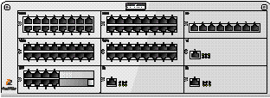

VoIP系统语音应用
用户容量和类型:
  可支持200个IP电话
  可支持200个PC软电话
  可支持150个H323／SIP终端
中继类型:
  VoIP中继(可支持96条)
PSTN/
ISDN
WAN
LAN
LAN
VOIP中继

Slide 14
当用户需要Internet 应用时？

Slide 15



局域网通信系统应用
用户容量和类型:
  可支持174个10M/100M以太网口（以太网交换机）
应用:
  DHCP、DNS、Static Routing、File Server、Web Server
DHCP
Web server
LAN
DNS
File server
Routing

Slide 16

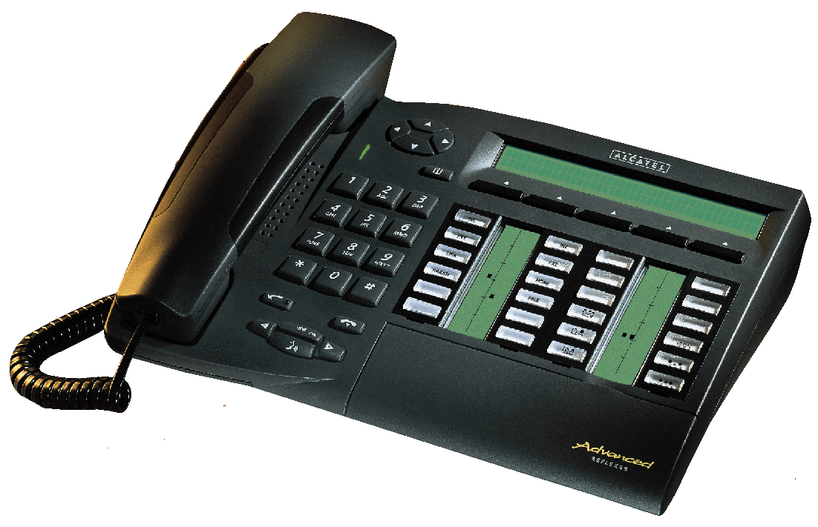
Internet应用服务
Internet 接入方式:
  ADSL共享Internet接入
  ISDN2B+D共享Internet接入备份
Internet接入应用:
  Firewall、NAT、Proxy & Cache server、Email Server、VPN Server、Web Communication Assistant（IE界面的统一消息平台）
性能业绩
LAN
业务
Email
服务器
共享的Internet
接入
多媒体 PC
DHCP
email
防
火
墙
Cache
ISDN
DNS
INTERNET
IP Reflex
Proxy
Routing
DSL MODEM
VPN
Administration
安全接入
标准 PC
LAN 至 Internet
独特而用户友好的
管理工具
远程访问

Slide 17
成功案例分析
阿尔卡特企业解决方案部 渠道支持经理 徐白

Slide 18
阿尔卡特VoIP组网
案例分析
湖南省人民检察院
省市县三级语音VoIP专网

Slide 19
全省检察机关二、三级专线网总体建设方案要求为：以有效地利用专网资源、提高语音通信安全、提高话音质量、降低投资和通信费用为目的，以VOIP技术为核心建成国内先进、安全的专网语音通信系统。
省检察院 1000门
14个地市 80门
126个县 48门
全网141个节点8200门电话。

Slide 20

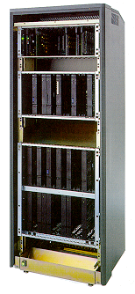











湖南省人民检察院语音专网拓扑图
OmniPCX Enterprise
PSTN
数字中继
省院
OmniPCX Office
IP 远端模块
PSTN
模拟中继
PRI 数字中继
PSTN
WAN
E1
地市院
地市级院 共14个
地市院
原PBX
WAN
WAN
OmniPCX Office
OmniPCX Office
OmniPCX Office
PSTN
PSTN
PSTN
模拟中继
模拟中继
模拟中继
县院
县院
县院
县院 共约126个

Slide 21
阿尔卡特方案优点
1．网络健壮--设备稳定
  运营商级设备—稳定可靠
  全分散结构—无公控模块
  软件证控制—功能扩展便捷

Slide 22
1．网络健壮—网络结构稳健
  网状网—全系统无汇聚节点
  备份路由—数据网络故障不影响电话拨打

Slide 23
2． 电话功能强大—程控电话功能丰富
  OXO拥有500多项程控电话功能，常用功能如下：
快速拨号
热线
内部呼叫
修改个人密码
遇忙等待
呼叫驻留
呼叫查询
缩位拨号
三方会议
重拨
强插
叫醒服务
呼叫代接（个人代接、组代接）
替代
电话转移
置保留/保留恢复
连选组
键盘锁定
回叫最后一个内部回叫
免打扰

Slide 24
2． 电话功能强大—特色功能强大
  等位拨号—外地的员工就像在隔壁办公室一样办公
  个人助理—所有电话均能有效接通
  自动路由选择—多运营商线路选择
  来电显示—电话转接后依然传递来电显示
  语音信箱—专业的接待您无法接听的电话
  电脑软电话—方便快捷的办公、优质的客户关系管理
  语音指引—好功能更容易使用

Slide 25
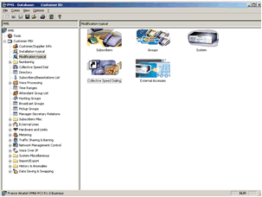
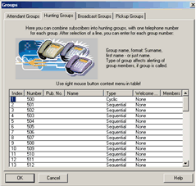
3．维护方便快捷—本地维护
  数字话机维护
  图形化中文电脑软件维护
    支持COM口、以太网维护

Slide 26
3．维护方便快捷—远程维护
  通过数据网络维护
    维护人员可以通过数据网络维护网内任意其他节点
  通过远程维护Modem维护
    当无法通过数据网络维护时,可以通过OXO内置的Modem进行远程维护

Slide 27



统一网管计费平台－OmniVista 4760
OmniVista 4760, 基于web /client的用户接口:
  中文界面
  集中管理，单平台管理50000个 用户
  基于Web 的管理平台，基于角色管理
  基于LDAP协议的目录管理, 集成点击呼叫
支持本地IP的WEB/PC本地
支持PSTN远程拨号维护
OmniVista 4760
演进的应用
配置
报警
拓扑
目录
计费
监控
性能
IP 性能
OmniPCX
IT Manager
IP
OmniPCX
Management
Server
OmniPCX
Accounting

Slide 28
4．便于应用开发
    开放式的IP PBX 体系架构
      工业标准的Intel PC硬件架构
      开放的Linux 系统平台
      Megago 呼叫服务器/媒体网关结构
    新一代的IP语音和Internet通信协议
      H.323和SIP双协议
      XML、VoXML、LADP、J2EE
      WiFi、蓝牙
    灵活的IP/TDM结构选择
      纯TDM、纯IP、TDM/IP混合
      模拟话机、数字话机、IP话机、IP软电话、移动话机

Slide 29
阿尔卡特VoIP组网
案例分析
温州人本集团

Slide 30
项目需求
建设目标：在温州人本集团现有的数据网络上建设可管理、可控制、安全的VoIP系统，为整个集团的通讯服务，免除全网的内部通话费用,提高工作效率,并通过第三方的voip服务器拨打其他分支,降底长途通话费用.

Slide 31
人本集团区域分布：
温州总部，两个规模较大的分支节点：温州超市、杭州工厂，数十个规模较小的分支节点（每个节点1～2门电话）。
原有通讯方式：
温州总部、温州超市、杭州工厂均采用虚拟网。其他分支机构采用直线电话。
为节约电话费用，人本集团选择了第三方的VoIP服务器＋VoIP网关。即在温州总部安置第三方VoIP服务器，在所有分支机构均安置VoIP网关。
无法满足通讯需要
1、VoIP网关缺乏最起码的程控交换机功能
DISA、话务台、转接、代接、呼叫转移等功能无法实现
2、稳定性差
很多节点经常故障，无法正常使用。

Slide 32
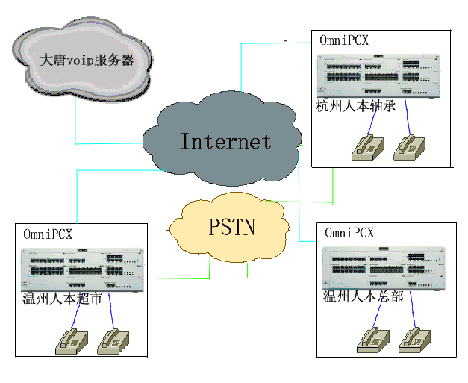
现有的投资下，我们采用OXO交换机优化了三个大节点的语音通讯，并融合第三方的voip服务器为人本集团提供了一套完整的语音通信解决方案。
该方案实现了VoIP组网，彻底避免了多设备连接产生的问题，并为用户提供了优质的语音服务。

Slide 33
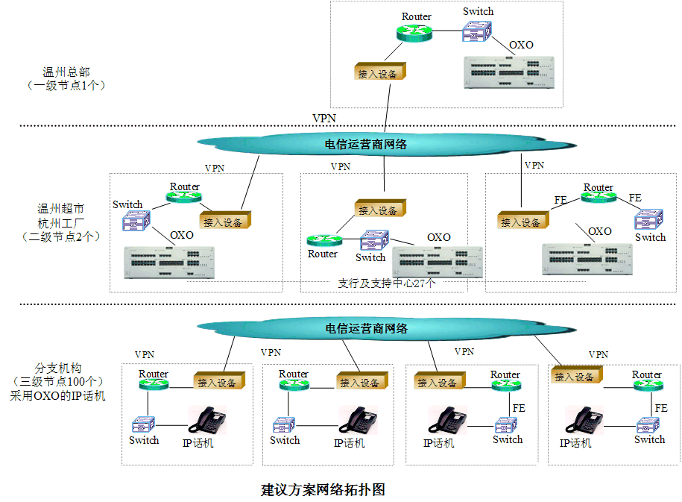
面对未来人本集团的语音通讯需求，我们为人本集团提出了进一步的优化方案。
三级节点采用OXO的IP话机实现电话通信。享受OXO全面的电话功能。

Slide 34
成功案例
太平洋保险全国语音组网
邮政185系统全国语音组网
江苏邮政省市县三级语音组网
山东地税全省语音组网
江苏地税全省语音组网
全国边防检查站语音组网
宝钢集团IP语音数据组网
国务院新闻办公室全国语音组网

Slide 35
成功案例
海信集团VoIP组网
明基集团VoIP组网
石家庄铁路VoIP组网
河北邮政VoIP组网
湖南检察院省市县三级VoIP组网 (141节点，其中OXO139套)
雀巢公司全球VoIP组网
永诚保险全国组网
……
期待您的支持

Slide 36
阿尔卡特小型呼叫中心
案例分析
漳州市公安
1市8县三警合一

Slide 37
漳州公安三警合一项目要求为：建设漳州一市八县公安系统办公电话,使用VoIP技术组网,并在此基础上建设三警合一系统。
省公安厅原有OXE一台 需要与漳州组网
市公安 办公电话100门,8座席
8个县 办公电话80门,4座席

Slide 38






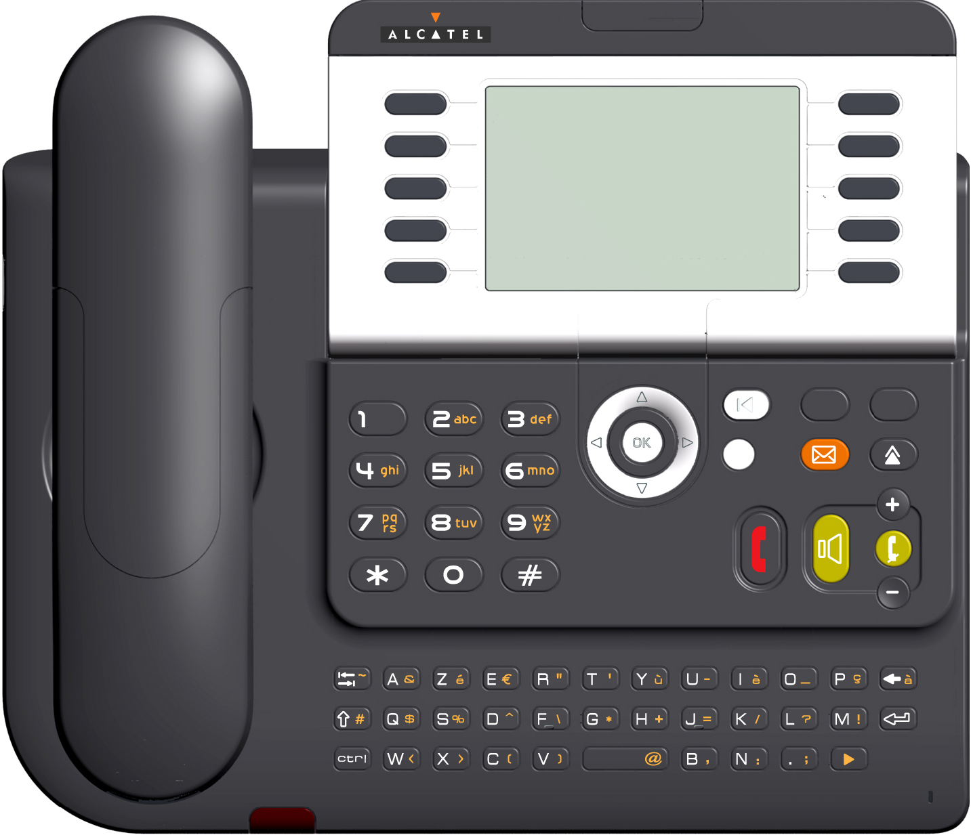
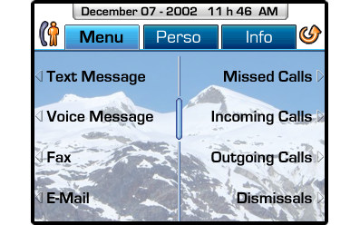
漳州公安1市8县
IP行政通信网和三台合一
漳州公安IP PBX 通信专网和呼叫中心解决方案
8个县
Alcatel OXO IP PBX交换机分机1101-1132
PSTN
市话网
30B+D
漳州市行政办公电话分机1000-1100
LAN
CTI服务器
县座席6109-6113
Alcatel OXO IP PBX交换机1201-1232
公安内部数据网
LAN
LAN
Alcatel OminPCX交换机
录音服务器
漳州市三台合一接听座席
6101-6108
LAN
OXO IP PBX交换机1301-1340

Slide 39
成功案例
全国三警合一试点漳州公安一市八县三警合一
浙江三警合一(丽水市、衢州市、台州市、仙居县、天台县、临海县、金华市、嘉兴市、舟山市绍兴市、湖洲市、温州市、宁波市)
湖南三警合一（耒阳市、石门县、炎陵县、花垣县）
山西三警合一试点介休县公安局
辽宁三警合一试点辽中县公安局

Slide 40
成功案例
新疆烟草访销呼叫中心
安吉汽车俱乐部
中国银行华东信息中心
东莞移动技术支持呼叫中心
上航假日客户服务中心
内蒙古城建热线12319
……
期待您的支持

Slide 41
谢 谢
阿尔卡特企业解决方案部
徐白
电话：86-21-24019600-8843
86-21-24019643
手机：86-13482267554
邮箱：bai.xu@alcatel-lucent.com
www.alcatel.com

